Slide 1
과목_학년학기_단원 | suh_p_0301_05
차시명 | 09 풀어 보고 확인하고
파일명 | suh_p_0301_05_0009
검토 | 담당
수학팀 | 김윤희
문서 HISTORY
번호 | 버전 | 문서 작성일 | 내용 비고 | 작성자 (내선번호) | 검토자
1 | V 1.0 | 2022.02.13 | 문서 발생 | 유청훈
2 | V 1.0 | 2022.03.05 | 1차 검수 |  | 김윤희
3 | V 2.0 | 2022.03.06 | 2차 검수 |  | 김예림
4 | V 3.0 | 2022.03.07 | 문서 수정 | 김윤희
5
6
7
8
9
10
11
<5단원 공통 사항>
숫자와 영어 단위, 답박스와 영어 단위 사이 한 칸 띄어쓰기
(ex) 3 cm, 3 km
숫자와 한글 단위, 답박스와 한글 단위 사이 붙여쓰기
(ex) 3시간, 3분, 3초

Slide 2
학습 단계 | 자료명 |  | 프레임 수 | 교과서 정보 | 파일명 | 자료 형태
도입 | 학습 목표 | 이번 시간에 배울 내용 | 1 |  | suh_p_0301_05_0009_101_1.html | Html5
전개 | 문제 | 문제 1 | 1 | 수학 106쪽 | suh_p_0301_05_0009_201_1.html | Html5
전개 | 문제 | 문제 2 | 1 | 수학 106쪽 | suh_p_0301_05_0009_202_1.html | Html5
전개 | 문제 | 문제 3 | 1 | 수학 106쪽 | suh_p_0301_05_0009_203_1.html | Html5
전개 | 문제 | 문제 4 | 1 | 수학 107쪽 | suh_p_0301_05_0009_204_1.html | Html5
전개 | 문제 | 문제 5 | 1 | 수학 107쪽 | suh_p_0301_05_0009_205_1.html | Html5
잔개 | 문제 | 문제6 | 1 | 수학 107쪽 | suh_p_0301_05_0009_206_1.html | Html5
정리 | 생각 그물 | 생각 그물 | 1 |  | suh_p_0301_05_0009_301_1.html | Html5
정리 | 차시 예고 | 다음 시간에 배울 내용 | 1 |  | suh_p_0301_05_0009_302_1.html | Html5
총 프레임 수 |  |  | 9

Slide 3
3-1
5. 길이와 시간
suh_p_0301_05_0009_101_1
09 풀어 보고 확인하고
Θ Description & Function
#1
[이번 시간에 배울 내용]
1
이번 시간에는 무엇을 배울까요?
1분은 60초임을 알고, 초 단위까지 시각을 읽을 수 있습니다.
초 단위까지의 시간의 덧셈과 뺄셈을 할 수 있습니다.
길이를 나타내는 새로운 단위의 필요성을 인식하여 1 mm와 1 km의 단위를 알고, 이를 이용하여 길이를 측정하고 어림할 수 있습니다.
1 cm와 1 mm, 1 km와 1 m의 관계를 이해하고, 길이를 길이를 단위 하나 또는 두 개 이상을 사용하여 표현할 수 있습니다.

Slide 4


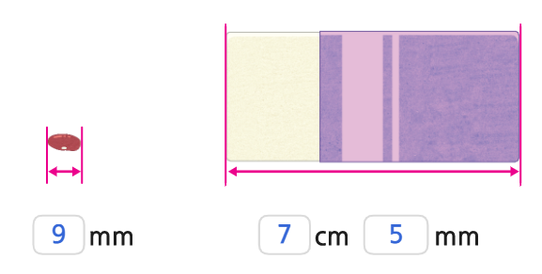






3-1
5. 길이와 시간
suh_p_0301_05_0009_201_1
09 풀어 보고 확인하고
Θ Description & Function
그림에 표시한 부분의 길이를 자로 재어 보세요.
풀 팝업창 (다음 슬라이드)
풀 팝업창(#1 풀 팝업창 다음 슬라이드)
답 칸 클릭하면 답 나타남. 정답 확인 버튼은 정답 가리기로 토글 됨.
자를 드래그하여 원하는 위치에 놓을 수 있음.
[관련 DVD 전자저작물]
박만구 수학 3-1 지도서\app\resource\contents\lesson05\ops\lesson05\mm_31_5_06_01_01.html
5. 풀이 확인 팝업창(#2 풀팝업 다음 슬라이드)
꾸러미 5
9
mm
7
5
mm
cm
#4
#1
#2
#5
#3
삽화 파일명 | bg.png / bg.svg 박만구 수학 3-1 지도서\app\resource\contents\lesson05\ops\lesson05\images\mm_31_5_06_01_01 ruler_02.svg 박만구 수학 3-1 지도서\app\resource\contents\lesson05\ops\lesson05\images\ico

Slide 5


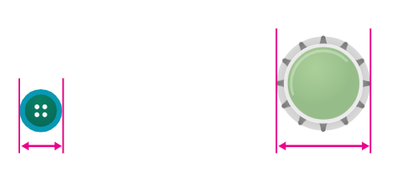

3-1
5. 길이와 시간
suh_p_0301_05_0009_201_1
09 풀어 보고 확인하고
Θ Description & Function
<한 번 더 1 버튼 클릭 시 나타나는 화면>
활동지 다운로드 버튼. 다운로드 되는 파일은 (3-1-5)풀어보고확인하고한번더_1.hwp
답 칸 클릭하면 답 나타남. 정답 확인 버튼은 정답 가리기로 토글 됨.
자를 드래그하여 원하는 위치에 놓을 수 있음.
[관련 DVD 전자저작물]
박만구 수학 3-1 지도서\app\resource\contents\lesson05\ops\lesson05\mm_31_5_06_01_01.html
그림에 표시한 부분의 길이를 자로 재어 보세요.
13
mm
2
8
mm
cm
#3
#1
#2
삽화 파일명 | twins_01_bg.svg 박만구 수학 3-1 지도서\app\resource\contents\lesson05\ops\lesson05\images\mm_31_5_06_01_01 ruler_02.svg 박만구 수학 3-1 지도서\app\resource\contents\lesson05\ops\lesson05\images\ico

Slide 6

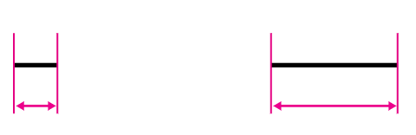
3-1
5. 길이와 시간
suh_p_0301_05_0009_201_1
09 풀어 보고 확인하고
Θ Description & Function
<한 번 더 2 버튼 클릭 시 나타나는 화면>
활동지 다운로드 버튼. 다운로드 되는 파일은 (3-1-5)풀어보고확인하고한번더_2.hwp
답 칸 클릭하면 답 나타남. 정답 확인 버튼은 정답 가리기로 토글 됨.
자를 드래그하여 원하는 위치에 놓을 수 있음.
[관련 DVD 전자저작물]
박만구 수학 3-1 지도서\app\resource\contents\lesson05\ops\lesson05\mm_31_5_06_01_01.html
선의 길이를 자로 재어 보세요.
12
mm
3
5
mm
cm
#3
#1
#2
삽화 파일명 | twins_02_bg.svg 박만구 수학 3-1 지도서\app\resource\contents\lesson05\ops\lesson05\images\mm_31_5_06_01_01 ruler_02.svg 박만구 수학 3-1 지도서\app\resource\contents\lesson05\ops\lesson05\images\ico

Slide 7
3-1
5. 길이와 시간
suh_p_0301_05_0009_201_1
09 풀어 보고 확인하고
Θ Description & Function
그림에 표시한 부분의 길이를 자로 재어 보세요.
꾸러미 5
<풀이 확인 버튼 클릭하면 나타나는 화면>
풀이
9
mm
7
5
mm
cm
물건의 한쪽 끝을 자의 눈금 0에 맞추고 다른 쪽 끝에 있는 눈금을 읽습니다.

Slide 8


3-1
5. 길이와 시간
suh_p_0301_05_0009_202_1
09 풀어 보고 확인하고
Θ Description & Function
안에 알맞은 수를 써넣으세요.
풀 팝업창(다음 슬라이드)
풀 팝업창(#1 풀 팝업창 다음 슬라이드)
답 칸 클릭하면 답 나타남. 정답 확인 버튼은 정답 가리기로 토글 됨.
풀이 확인 팝업창 (#2 풀팝업 다음 슬라이드)
8 km 3 m =
8003
m
5700 m =
700
5
km
m
2분 25초 =
145
초
200초 =
3
분
20
초
#4
#3
#1
#2

Slide 9

3-1
5. 길이와 시간
suh_p_0301_05_0009_202_1
09 풀어 보고 확인하고
Θ Description & Function
<한 번 더 1 버튼 클릭 시 나타나는 화면>
활동지 다운로드 버튼. 다운로드 되는 파일은 (3-1-5)풀어보고확인하고한번더_1.hwp
답 칸 클릭하면 답 나타남. 정답 확인 버튼은 정답 가리기로 토글 됨.
안에 알맞은 수를 써넣으세요.
(1) 2 km 20 m =
2020
m
(2) 1220 m =
220
m
1
km
(3) 3분 20초 =
200
초
(4) 150초 =
2
분
30
초
#1
#2

Slide 10
3-1
5. 길이와 시간
suh_p_0301_05_0009_202_1
09 풀어 보고 확인하고
Θ Description & Function
<한 번 더 2 버튼 클릭 시 나타나는 화면>
활동지 다운로드 버튼. 다운로드 되는 파일은 (3-1-5)풀어보고확인하고한번더_2.hwp
답 칸 클릭하면 답 나타남. 정답 확인 버튼은 정답 가리기로 토글 됨.
안에 알맞은 수를 써넣으세요.
(1) 5 km 200 m =
5200
m
(2) 2005 m =
5
m
2
km
(3) 1분 45초 =
105
초
(4) 125초 =
2
분
5
초
#1
#2

Slide 11
3-1
5. 길이와 시간
suh_p_0301_05_0009_202_1
09 풀어 보고 확인하고
Θ Description & Function
안에 알맞은 수를 써넣으세요.
<풀이 확인 버튼 클릭하면 나타나는 화면>
8 km 3 m =
8003
m
5700 m =
700
5
km
m
풀이
1 km＝1000 m이므로 8 km 3m＝8003 m입니다.
1000 m＝1 km이므로 5700 m는 5 km 700 m입니다.
1분＝60초이므로 2분 25초＝145초입니다.
60초 ＝1분이므로 200초＝3분 20초입니다.
2분 25초 =
145
초
200초 =
3
분
20
초

Slide 12

3-1
5. 길이와 시간
suh_p_0301_05_0009_203_1
09 풀어 보고 확인하고
Θ Description & Function
안에 알맞은 단위를 써넣으세요.
풀 팝업창 (다음 슬라이드)
풀 팝업창(#1 풀 팝업창 다음 슬라이드)
답칸 클릭하면 답 나타남. 정답 확인 버튼은 정답 가리기로 토글 됨.
풀이 확인 팝업창 (#2 풀팝업 다음 슬라이드)
색연필의 길이는 20 입니다.
cm
연필심의 길이는 2 입니다.
mm
연못의 둘레는 2 입니다.
km
#1
#4
#3
#2

Slide 13
3-1
5. 길이와 시간
suh_p_0301_05_0009_203_1
09 풀어 보고 확인하고
Θ Description & Function
<한 번 더 1 버튼 클릭 시 나타나는 화면>
활동지 다운로드 버튼. 다운로드 되는 파일은 (3-1-5)풀어보고확인하고한번더_1.hwp
답 칸 클릭하면 답 나타남. 정답 확인 버튼은 정답 가리기로 토글 됨.
안에 알맞은 단위를 써넣으세요.
빨대의 길이는 23 입니다.
cm
엄지손톱의 길이는 2 입니다.
mm
산의 높이는 2 입니다.
km
#1
#2

Slide 14
3-1
5. 길이와 시간
suh_p_0301_05_0009_203_1
09 풀어 보고 확인하고
Θ Description & Function
<한 번 더 2 버튼 클릭 시 나타나는 화면>
활동지 다운로드 버튼. 다운로드 되는 파일은 (3-1-5)풀어보고확인하고한번더_2.hwp
답 칸 클릭하면 답 나타남. 정답 확인 버튼은 정답 가리기로 토글 됨.
안에 알맞은 단위를 써넣으세요.
줄넘기의 길이는 120 입니다.
cm
완두콩의 길이는 12 입니다.
mm
강의 길이는 12 입니다.
km
#1
#2

Slide 15
3-1
5. 길이와 시간
suh_p_0301_05_0009_203_1
09 풀어 보고 확인하고
Θ Description & Function
안에 알맞은 단위를 써넣으세요.
<풀이 확인 버튼 클릭하면 나타나는 화면>
색연필의 길이는 20 입니다.
cm
풀이
연필심의 길이는 2 입니다.
mm
어울리는 단위를 써넣으면 색연필의 길이는 20 cm, 연필심의 길이는 2 mm, 연못의 둘레는 2 km입니다.
연못의 둘레는 2 입니다.
km

Slide 16

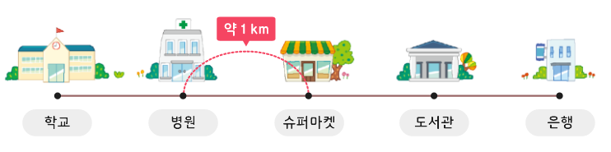
3-1
5. 길이와 시간
suh_p_0301_05_0009_204_1
09 풀어 보고 확인하고
Θ Description & Function
병원에서 은행까지의 거리는 약 얼마일까요?
풀 팝업창 (다음 슬라이드)
풀 팝업창(#1 풀 팝업창 다음 슬라이드)
답 칸 클릭하면 답 나타남. 정답 확인 버튼은 정답 가리기로 토글 됨.
색상박스 NotoM, 40px
풀이 확인 팝업창 (#2 풀팝업창 다음 슬라이드)
약 1 km
학교
병원
슈퍼마켓
도서관
은행
#4
3
약 km
#5
#3
#1
#2
삽화 파일명 | bg.png / bg.svg 박만구 수학 3-1 지도서\app\resource\contents\lesson05\ops\lesson05\images\mm_31_5_06_04_01

Slide 17
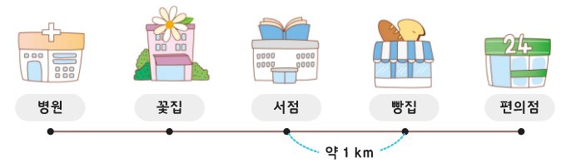
3-1
5. 길이와 시간
suh_p_0301_05_0009_204_1
09 풀어 보고 확인하고
Θ Description & Function
<한 번 더 1 버튼 클릭 시 나타나는 화면>
활동지 다운로드 버튼. 다운로드 되는 파일은 (3-1-5)풀어보고확인하고한번더_1.hwp
답 칸 클릭하면 답 나타남. 정답 확인 버튼은 정답 가리기로 토글 됨.
꽃집에서 빵집까지의 거리는 약 얼마일까요?
병원
꽃집
서점
빵집
편의점
약 1 km
2
약 km
#1
#2
삽화 파일명 | twins_01_bg.png / twins_01_bg.svg 박만구 수학 3-1 지도서\app\resource\contents\lesson05\ops\lesson05\images\mm_31_5_06_04_01

Slide 18
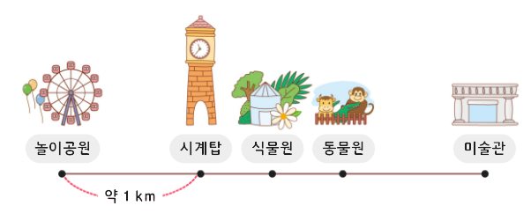
3-1
5. 길이와 시간
suh_p_0301_05_0009_204_1
09 풀어 보고 확인하고
Θ Description & Function
<한 번 더 2 버튼 클릭 시 나타나는 화면>
활동지 다운로드 버튼. 다운로드 되는 파일은 (3-1-5)풀어보고확인하고한번더_2.hwp
답 칸 클릭하면 답 나타남. 정답 확인 버튼은 정답 가리기로 토글 됨.
놀이공원에서 식물원까지의 거리는 약 얼마일까요?
놀이공원
시계탑
식물원
동물원
미술관
약 1 km
1500
약 m
#1
#2
삽화 파일명 | twins_02_bg.png / twins_02_bg.svg 박만구 수학 3-1 지도서\app\resource\contents\lesson05\ops\lesson05\images\mm_31_5_06_04_01

Slide 19
3-1
5. 길이와 시간
suh_p_0301_05_0009_204_1
09 풀어 보고 확인하고
Θ Description & Function
병원에서 은행까지의 거리는 약 얼마일까요?
<풀이 확인 버튼 클릭하면 나타나는 화면>
약 1 km
풀이
학교
병원
슈퍼마켓
도서관
은행
병원에서 슈퍼마켓까지의 거리가 약 1 km이고, 병원에서 은행까지의 거리는 병원에서 슈퍼마켓까지 거리의 3배이므로 약 3 km입니다.
3
약 km

Slide 20

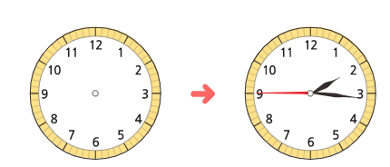

3-1
5. 길이와 시간
suh_p_0301_05_0009_205_1
09 풀어 보고 확인하고
Θ Description & Function
준혁이가 학교에서 집까지 가는 데 11분 55초가 걸렸습니다. 준혁이가 학교에서 출발한 시각을 구해 보세요.
풀 팝업창 (다음 슬라이드)
풀 팝업창(#1 풀 팝업창 다음 슬라이드)
답 칸 클릭하면 답 나타남. 정답 확인 버튼은 정답 가리기로 토글 됨.
풀이 확인 팝업창 (#2 풀 팝업창 다음 슬라이드)
학교에서 출발한 시각
집에 도착한 시각
2
시
3
분
50
초
#4
#3
#1
#2
삽화 파일명 | bg.svg 박만구 수학 3-1 지도서\app\resource\contents\lesson05\ops\lesson05\images\mm_31_5_06_05_01

Slide 21
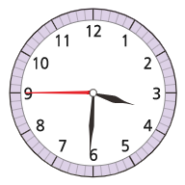
3-1
5. 길이와 시간
suh_p_0301_05_0009_205_1
09 풀어 보고 확인하고
Θ Description & Function
<한 번 더 1 버튼 클릭 시 나타나는 화면>
활동지 다운로드 버튼. 다운로드 되는 파일은 (3-1-5)풀어보고확인하고한번더_1.hwp
답 칸 클릭하면 답 나타남. 정답 확인 버튼은 정답 가리기로 토글 됨.
유림이가 집에서 출발하여 운동장에 도착한 시각입니다. 집에서 운동장까지 가는 데 15분 25초가 걸렸다면 집에서 출발한 시각을 구해 보세요.
#1
3
시
15
분
20
초
#2
삽화 파일명 | twins_01_bg.svg 박만구 수학 3-1 지도서\app\resource\contents\lesson05\ops\lesson05\images\mm_31_5_06_05_01

Slide 22
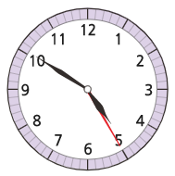
3-1
5. 길이와 시간
suh_p_0301_05_0009_205_1
09 풀어 보고 확인하고
Θ Description & Function
<한 번 더 2 버튼 클릭 시 나타나는 화면>
활동지 다운로드 버튼. 다운로드 되는 파일은 (3-1-5)풀어보고확인하고한번더_2.hwp
답 칸 클릭하면 답 나타남. 정답 확인 버튼은 정답 가리기로 토글 됨.
민혁이가 운동을 마친 시각입니다. 1시간 32분 20초 동안 운동을 했다면 운동을 시작한 시각을 구해 보세요.
#1
3
시
18
분
5
초
#2
삽화 파일명 | twins_02_bg.svg 박만구 수학 3-1 지도서\app\resource\contents\lesson05\ops\lesson05\images\mm_31_5_06_05_01

Slide 23
3-1
5. 길이와 시간
suh_p_0301_05_0009_205_1
09 풀어 보고 확인하고
Θ Description & Function
준혁이가 학교에서 집까지 가는 데 11분 55초가 걸렸습니다. 준혁이가 학교에서 출발한 시각을 구해 보세요.
<풀이 확인 버튼 클릭하면 나타나는 화면>
풀이
집에 도착한 시각: 2시 15분 45초
학교에서 출발한 시각: 2시 15분 45초－11분 55초＝2시 3분 50초
학교에서 출발한 시각
집에 도착한 시각
2
시
3
분
50
초

Slide 24




3-1
5. 길이와 시간
suh_p_0301_05_0009_206_1
09 풀어 보고 확인하고
Θ Description & Function
잘못 계산한 곳을 찾아 까닭을 쓰고, 바르게 계산해 보세요.
예 약물 추가
풀 팝업창 (다음 슬라이드)
풀 팝업창(#1 풀 팝업창 다음 슬라이드)
답 칸 클릭하면 답 나타남. 정답 확인 버튼은 정답 가리기로 토글 됨.
2 시 29 분
2 시 29 분
＋
7 분 15 초
＋
7 분 15 초
36 분 15 초
9
분
44
초
2 시
#1
까닭
시는 시끼리, 분은 분끼리, 초는 초끼리 계산해야 하는데 시와 분, 분과 초를 계산했습니다.
#2
#3
#4

Slide 25
3-1
5. 길이와 시간
suh_p_0301_05_0009_206_1
09 풀어 보고 확인하고
Θ Description & Function
<한 번 더 1 버튼 클릭 시 나타나는 화면>
활동지 다운로드 버튼. 다운로드 되는 파일은 (3-1-5)풀어보고확인하고한번더_1.hwp
예 약물 추가
답 칸 클릭하면 답 나타남. 정답 확인 버튼은 정답 가리기로 토글 됨.
잘못 계산한 곳을 찾아 까닭을 쓰고, 바르게 계산해 보세요.
5 시 18 분
5 시 18 분
＋
2 분 15 초
＋
2 분 15 초
20 분 15 초
7
분
33
초
5 시
#2
까닭
‘분’은 ‘분’끼리 계산해야 하는데 다른 단위와 계산했습니다.
#1
#3

Slide 26
3-1
5. 길이와 시간
suh_p_0301_05_0009_206_1
09 풀어 보고 확인하고
Θ Description & Function
<한 번 더 2 버튼 클릭 시 나타나는 화면>
활동지 다운로드 버튼. 다운로드 되는 파일은 (3-1-5)풀어보고확인하고한번더_2.hwp
예 약물 추가
답 칸 클릭하면 답 나타남. 정답 확인 버튼은 정답 가리기로 토글 됨.
잘못 계산한 곳을 찾아 까닭을 쓰고, 바르게 계산해 보세요.
3 분 20 초
3 분 20 초
＋
4 시 32 분
＋
4 시 32 분
35 분 20 초
7
시
52
분
4 시
#2
까닭
‘분’은 ‘분’끼리 계산해야 하는데 다른 단위와 계산했습니다.
#1
#3

Slide 27
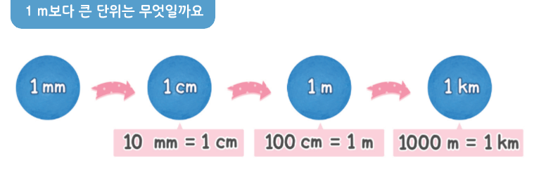


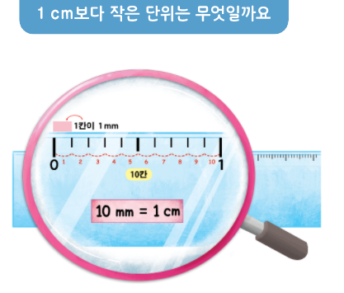


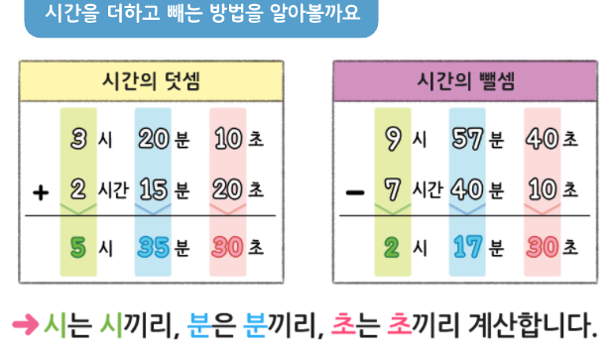

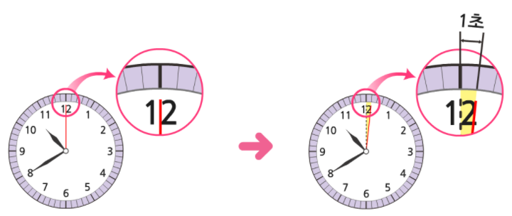

3-1
5. 길이와 시간
suh_p_0301_05_0009_301_1
09 풀어 보고 확인하고
Θ Description & Function
생각 그물
#1
핵심 정리 페이지 활용하여 텍스트 및 기능 수정
확대 버튼 클릭하면 화면 중앙에 내용이 확대되어 보여짐. 아래 링크에서 삽화 탭 참고.
http://ebook.tsherpa.co.kr/webdata/15/2021test/math31p/viewer/contents/index.html?contentInformationURL=../../resource/contents/lesson04/&pageName=mm_31_4_06_01_01.html
확대 했을 때 보이는 내용은 좌측부터 시계방향으로 28~32번 슬라이드 참고.
#2
어림한 길이를 말할 때에는
‘약’을 사용하여 말해.
cm보다 작은
단위는 mm야.
5. 길이와 시간
초바늘이 작은 눈금
한 칸을 가는 동안 걸리는
시간을 1초라고 해!
60초 = 1분
60초: 초바늘이 시계를 한 바퀴 도는 데 걸리는 시간
삽화 파일명 | map_01.png ~ map_05.png / map_01.svg ~ map_05.svg / title.svg 박만구 수학 3-1 지도서\app\resource\contents\lesson05\ops\lesson05\images\mm_31_5_06_07_01

Slide 28
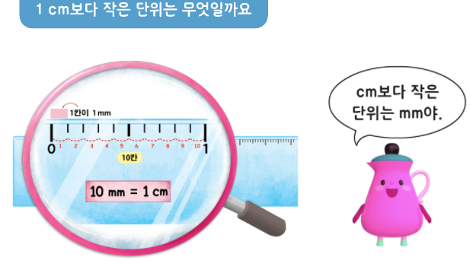




3-1
5. 길이와 시간
suh_p_0301_05_0009_301_1
09 풀어 보고 확인하고
Θ Description & Function
생각 그물
1 cm보다 작은 단위는 무엇일까요
하단 이너탭으로 페이지 이동. (이하 공통)
cm보다 작은
단위는 mm야.
4. 곱셈
#1
삽화 파일명 | map_01.png / map_01.svg 박만구 수학 3-1 지도서\app\resource\contents\lesson05\ops\lesson05\images\mm_31_5_06_07_01

Slide 29
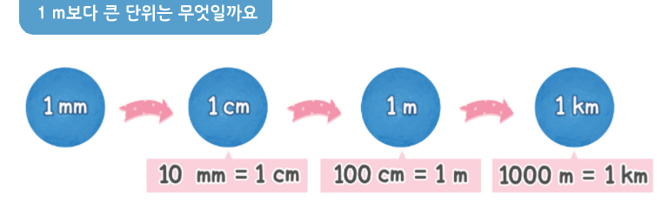

3-1
5. 길이와 시간
suh_p_0301_05_0009_301_1
09 풀어 보고 확인하고
Θ Description & Function
생각 그물
1 m보다 큰 단위는 무엇일까요
4. 곱셈
삽화 파일명 | map_02.png / map_02.svg 박만구 수학 3-1 지도서\app\resource\contents\lesson05\ops\lesson05\images\mm_31_5_06_07_01

Slide 30
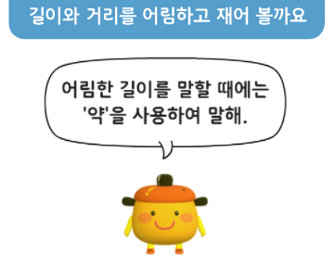
3-1
5. 길이와 시간
suh_p_0301_05_0009_301_1
09 풀어 보고 확인하고
Θ Description & Function
생각 그물
길이와 거리를 어림하고 재어 볼까요
어림한 길이를 말할 때에는 ‘약’을 사용하여 말해
4. 곱셈
삽화 파일명 | map_03.png / map_03.svg 박만구 수학 3-1 지도서\app\resource\contents\lesson05\ops\lesson05\images\mm_31_5_06_07_01

Slide 31
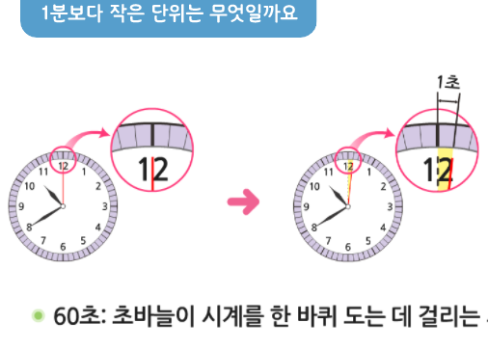
3-1
5. 길이와 시간
suh_p_0301_05_0009_301_1
09 풀어 보고 확인하고
Θ Description & Function
생각 그물
1 분보다 작은 단위는 무엇일까요
초바늘이 작은 눈금
한 칸을 가는 동안
걸리는 시간을
1초라고 해!
#2
4. 곱셈
60초: 초바늘이 시계를 한 바퀴
도는 데 걸리는 시간
60초 = 1분
삽화 파일명 | map_04.png / map_04.svg 박만구 수학 3-1 지도서\app\resource\contents\lesson05\ops\lesson05\images\mm_31_5_06_07_01

Slide 32


3-1
5. 길이와 시간
suh_p_0301_05_0009_301_1
09 풀어 보고 확인하고
Θ Description & Function
생각 그물
시간을 더하고 빼는 방법을 알아볼까요
시간의 덧셈
시간의 뺄셈
4. 곱셈
시는 시끼리, 분은 분끼리, 초는 초끼리 계산합니다.
삽화 파일명 | map_05.png / map_05.svg 박만구 수학 3-1 지도서\app\resource\contents\lesson05\ops\lesson05\images\mm_31_5_06_07_01

Slide 33


3-1
5. 길이와 시간
suh_p_0301_05_0009_302_1
09 풀어 보고 확인하고
Θ Description & Function
#1
[다음 시간에 배울 내용]
1
다음 시간에는 무엇을 배울까요?
2.준비물 클릭 시 박스 나타남. 엑스 버튼으로 닫기.
창의 놀이터 (단위를 다스리는 자)
108~109쪽
#2
자, 휴지, 초시계, 색종이

